Slide 1

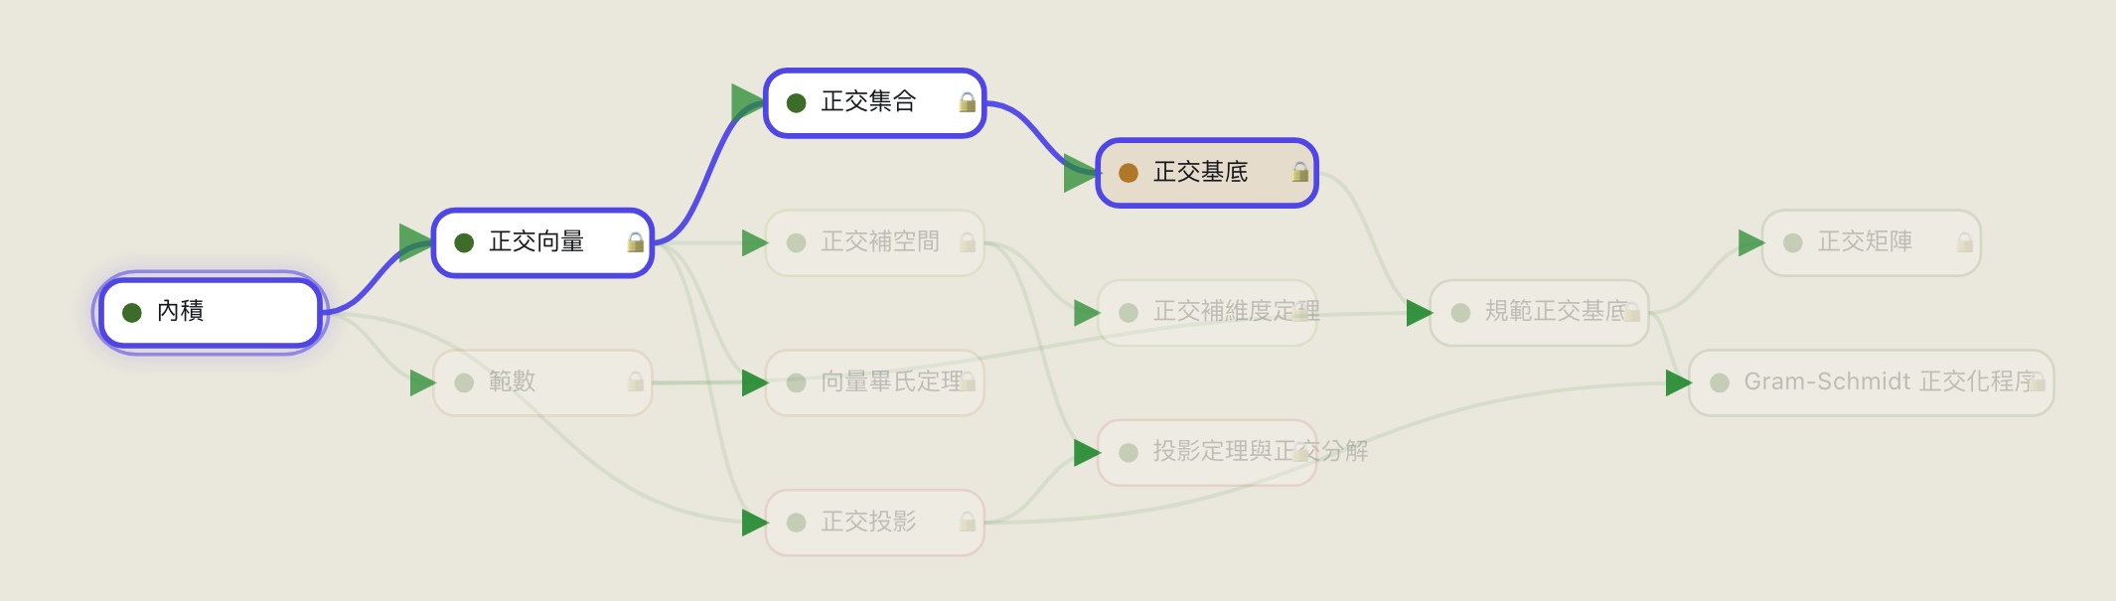
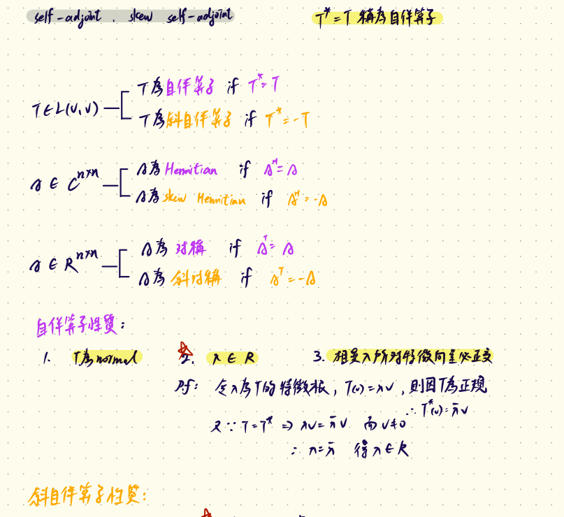
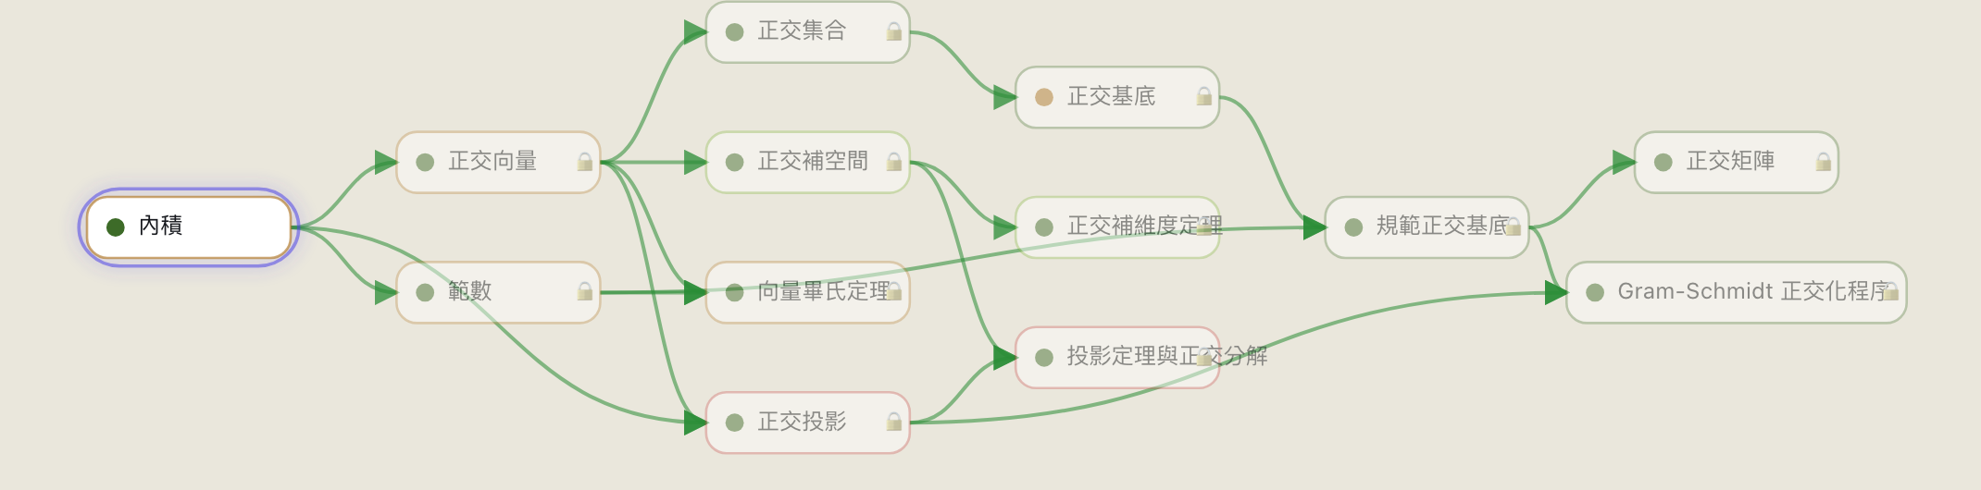
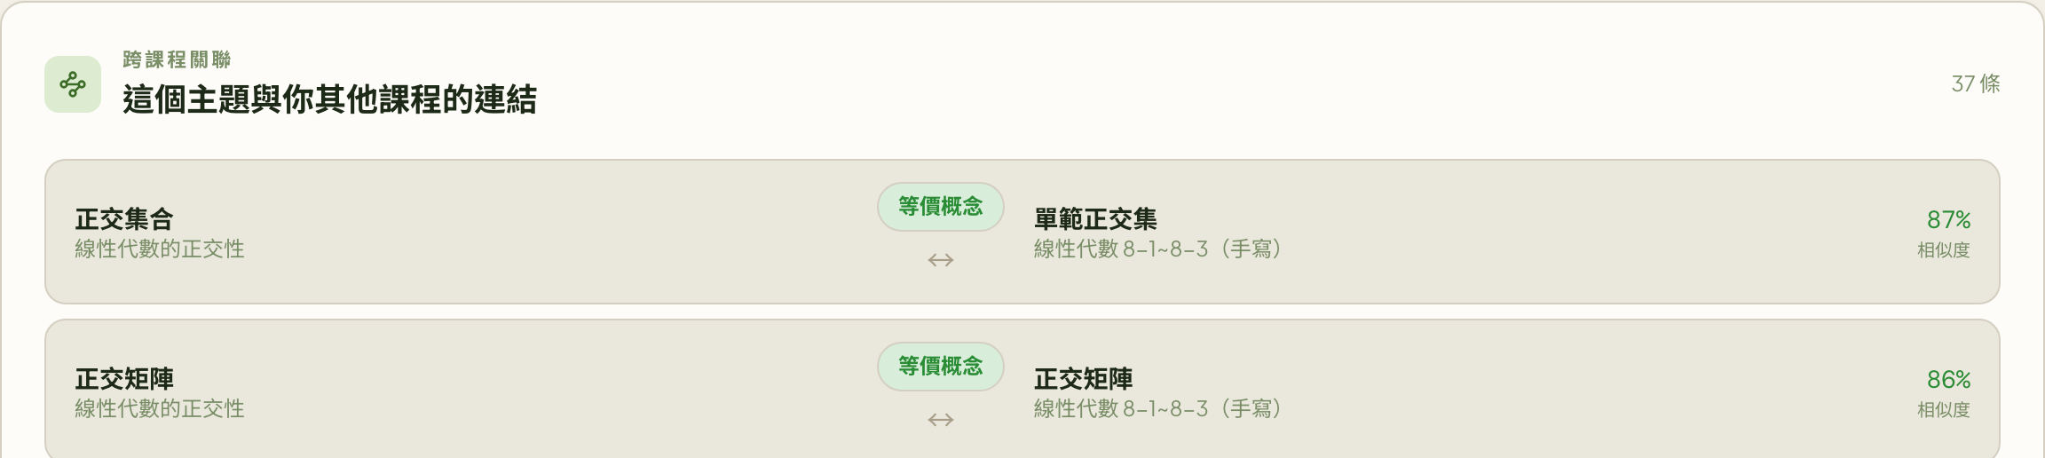
中原大學 2026 年「AI 教與學標竿課程實踐暨成果展演競賽專案」．學生組
AdaptLearn
知道你哪裡不會，比你自己更早。
AI 自適應學習平台：把講義與手寫筆記變成技能樹、卡關歸因與 FSRS-5 複習排程 │ 組名 avocado │ 蔡旻烜（一人團隊）
我不是後面聽不懂， 我是前面沒學好。
線性代數的前面章節不是「考完就能忘的進度」，
是後面章節在用的工具。
SVD 卡住，通常不是 SVD 難，
是三個禮拜前的「正交性」沒有真的懂。
而考卷只會告訴你「這題錯了」——不會告訴你，你是三章以前就沒學好。
這張海報只講一件事
我卡在「正交基底」，真正的問題在三層之前的「內積」
最可能的根因：『內積』（還沒測驗過）—— 先回去補它。
正交基底
內積 → 正交向量 → 正交集合 → 正交基底
學習中 67%（3 次實際作答）
心智圖畫的是「這個屬於那個」；這張圖畫的是「我要先會什麼，才學得動這個」。每個節點都綁著掌握度，所以它能沿著先修邊往回追，找出真正的根因——而不是叫你把同一章再看一遍。
28 頁手寫講義丟進去，63 個概念自己長出來
輸入是我上課抄的筆記，不是打好字的講義。
→
在我的電腦上做 OCR
→
抽出概念與先修關係
→
Ollama 本機視覺模型打頭陣，後面三層備援。
離線、零 API 成本、資料不外傳。
難的不是抽概念，是抽「誰是誰的先修」。
先修只能指向同一批概念，防止 LLM 亂連。
手寫筆記 線性代數 8-1~8-3
辨識不出來會明確告警，絕不靜默套模板
概念 ID 決定論生成，同一個概念不會分裂成兩個
一棵可以回溯根因的技能樹
這 63 個概念、還有課與課之間的 44 條連結，沒有一個是我手動輸入的 —— 全部由這條管線跑出來。
卡關歸因不是單獨運作的，它站在另外三個零件上面
自適應測驗，由 AI 批改
系統挑最弱、最沒測過的概念出題，不是隨機。開放式作答，回饋會指出推理斷在哪一步。
FSRS-5 遺忘曲線
把作答歷史重放進記憶模型，算出「此刻還記得的機率」。錯的東西不會消失，它會排隊等你回來。
跨課程語義橋
我原本只想解決一門課。丟第二門、第三門進去之後，系統自己在課與課之間拉出了連結——沒有人教過它。
手寫講義的「單範正交集」與另一門課的「正交集合」被判為等價概念，相似度 87%。畫面上這門課相關 37 條，全部 4 門課共 44 條。
AI 會失敗 —— 所以我把失敗也設計進去
28 頁手寫講義本機 OCR · 4 門課 63 概念
105 / 110 自動化測試通過 · 44 條跨課程連結
手寫辨識走四層 OCR 備援鏈，第一層在我自己的電腦上跑，離線、不用付費、資料不外傳。防 LLM 幻覺三道防線：先修只能指向同一批概念、過濾行政雜訊、概念 ID 決定論生成不分裂。最後一條是誠實原則 —— OCR 失敗會明確告警，絕不靜默套模板假裝成功。
React ／ FastAPI ／ PostgreSQL ／ ChromaDB
Gemini API ／ 本機 Ollama 視覺模型

